Slide 1
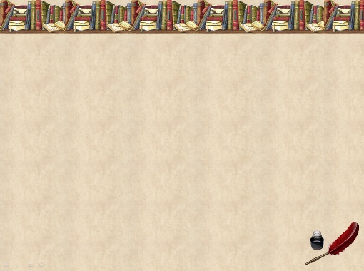
Информационно-библиотечный центр– это не просто книг собрание! Это – новая точка роста, молодого поколения формирование!
Автор: Скрябина Наталья Викторовна,
педагог-библиотекарь
МОУ ИТЛ №24 г. Нерюнгри
имени Е.А.Варшавского
республики Саха (Якутия)

Slide 2
План
Давайте познакомимся! Добро пожаловать в информационно-библиотечный центр МОУ ИТЛ №24.
ИБЦ в информационном пространстве лицея.
Система работы ИБЦ для поддержки талантливых детей.
Деятельность ИБЦ для развития учительского потенциала.
Гуманистическая миссия ИБЦ.

Slide 3
В процессе реформирования образования библиотека играет ключевую роль. Образование является основным приоритетом человека и должно обеспечить его развитие. Традиционное библиотечное обслуживание недостаточно удовлетворяет запросы читателей. Ему на помощь приходит библиотека, оснащенная компьютерной техникой, с новыми информационными технологиями. Именно библиотеке принадлежит ключевая роль в развитии у учащихся представлений о поиске информации и формировании навыков работы с информационными источниками.
В новых стандартах по образованию (ФГОС) отмечено, что образовательное учреждение, реализующее основную образовательную программу основного общего образования, должно иметь информационно-библиотечные центры с рабочими зонами, оборудованными читальными залами и книгохранилищами, медиатекой…
А как у нас в Информационно-Технологическом Лицее №24?
Знакомьтесь – Информационно-библиотечный центр
МОУ ИТЛ №24!

Slide 5
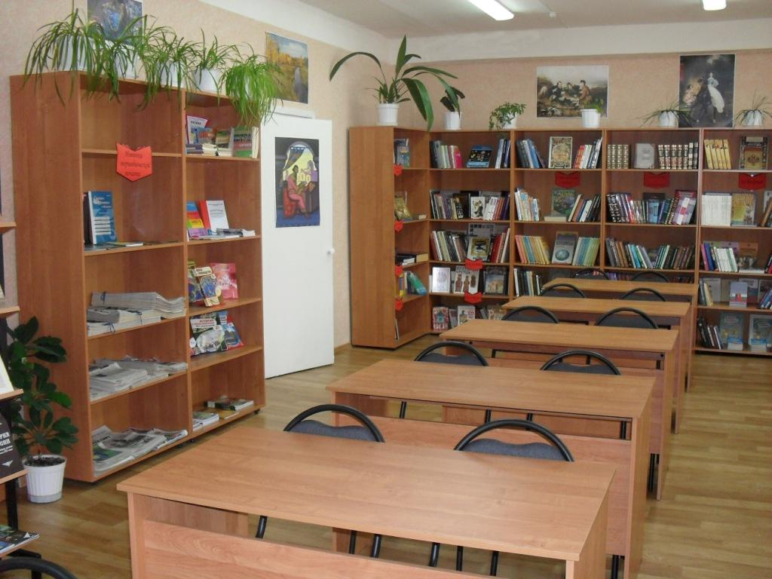
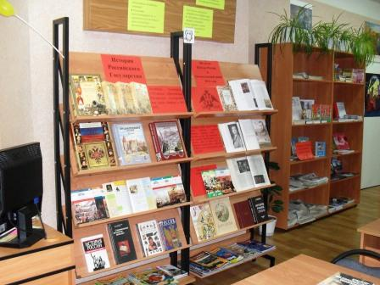
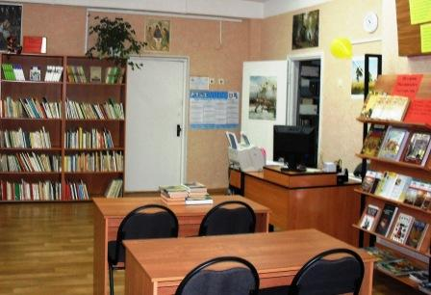
Информационно-библиотечный центр «Что за наслаждение находиться в хорошей библиотеке» Чарльз Лэм
Уютное и светлое помещение с удобной мебелью, красочными и познавательными книжными выставками, стеллажами, полными книг, современной компьютерной техникой – гордость лицея, кабинет №1.

Slide 6
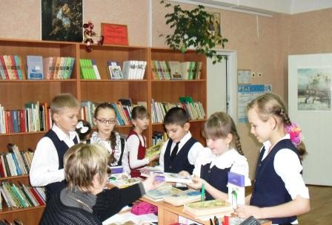
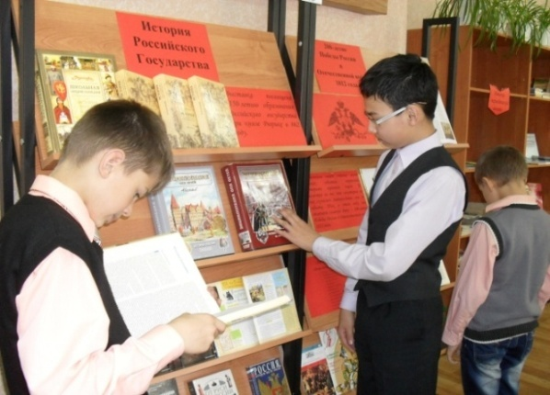
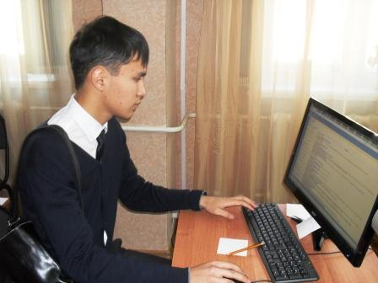
Пространственное зонирование информационно-библиотечного центра
Зона для получения ресурсов во временное пользование
Зона для самостоятельной работы с ресурсами на различных типах носителей
Зона для коллективной работы
Презентационная зона для выставок и экспозиций

Slide 7
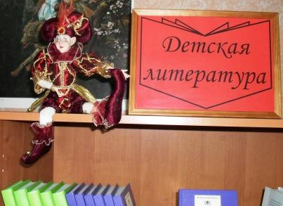
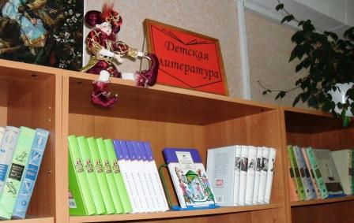
На книжной полке удобно разместился весёлый клоун, который посещает все книжные выставки для юных лицеистов и украшает собой стеллажи с детской литературой.

Slide 8
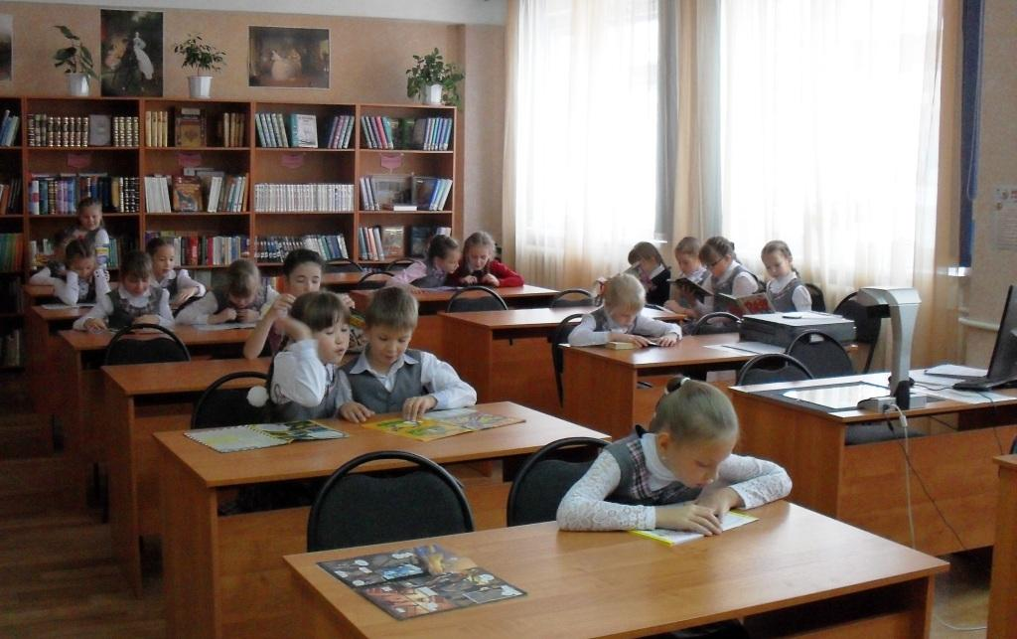
На перемене
Звенит звонок с урока и информационно-библиотечный центр наполняется лицеистами!

Slide 9
Материально-технические условия
Специальное помещение, отведенное под информационно-библиотечный центр
(106,2 кв.м.)
Читальный зал, абонемент (основной фонд составляет
около 9 000 документов)

Slide 10
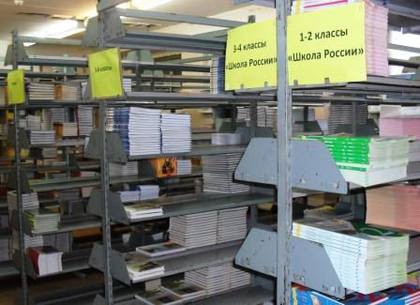
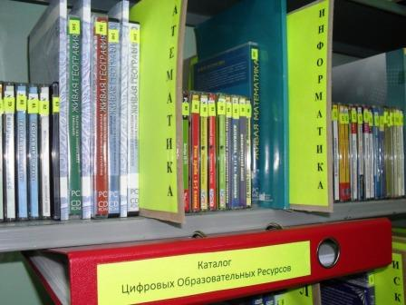
Книгохранилище для специализированного фонда, обеспечивающего его сохранность (около 20 000документов)
Медиатека (фонд медиатеки – около 300 дисков)

Slide 11
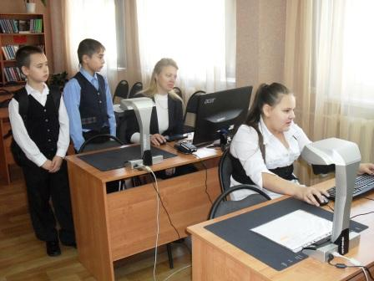
Для самостоятельной работы с ресурсами на различных типах носителей используется два персональных компьютера с выходом в Интернет, справочный фонд Электронной библиотеки лицея; мультимедийный проектор, два фотосканера цветного изображения Scan Snap, принтер и сканер для тиражирования учебных и методических тексто-графических материалов, результатов творческой, научно-исследовательской и проектной деятельности учащихся и педагогов.

Slide 12
Благодаря современному материально-техническому оснащению информационно-библиотечный центр осуществляет информационную поддержку образовательной деятельности обучающихся и педагогических работников на основе современных информационных технологий в области библиотечных услуг согласно требованиям ФГОС для информационного обеспечения реализации Основной Образовательной Программы в МОУ ИТЛ №24 (создание и ведение электронных каталогов и полнотекстовых баз данных, поиск документов по любому критерию, доступ к электронным учебным материалам и образовательным ресурсам Интернета).

Slide 13
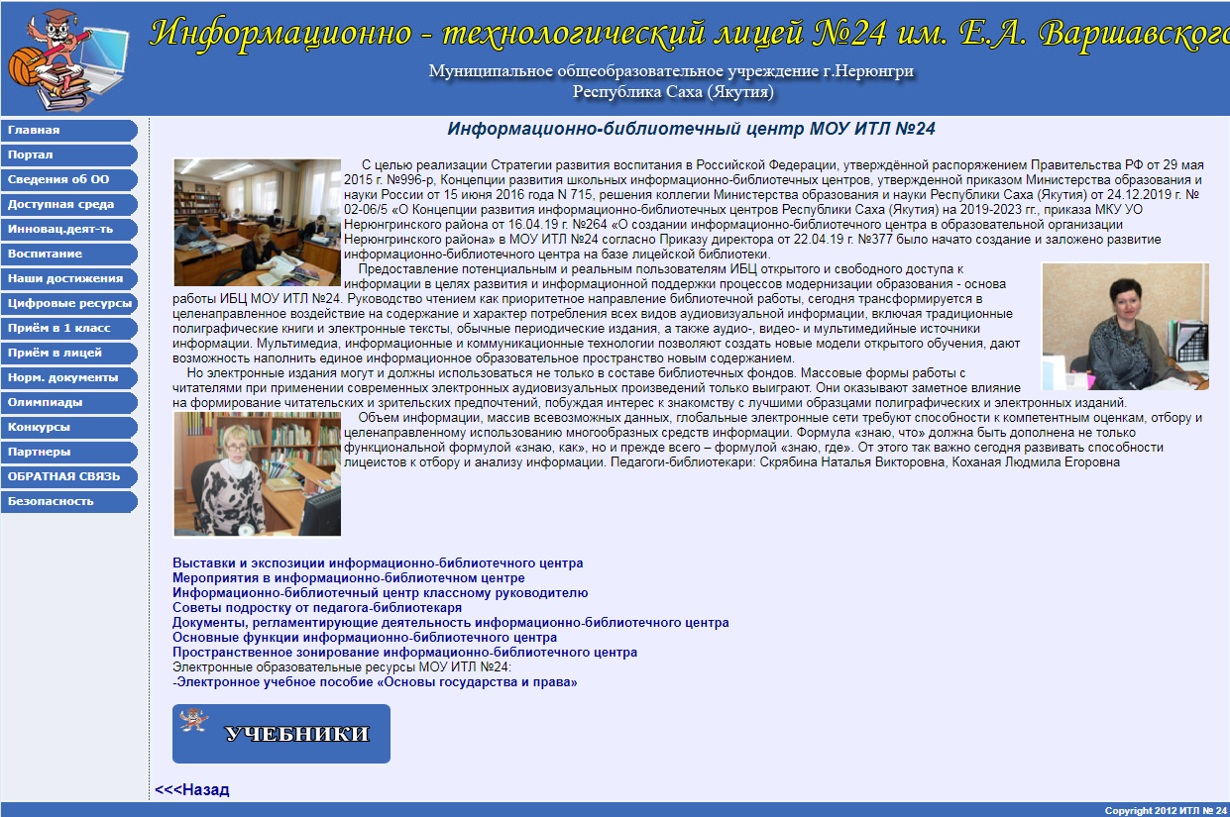
ИБЦ в информационном пространстве лицея
«Виртуальным лицом» каждого образовательного учреждения является его сайт http://sch24.ru/. На сайте ИТЛ №24 есть раздел ИБЦ, который
регулярно обновляется.

Slide 14
Рубрики раздела ИБЦ на сайте ИТЛ №24
Выставки и экспозиции информационно-библиотечного центра.
Мероприятия в информационно-библиотечном центре.
Информационно-библиотечный центр классному руководителю:
Иллюстрированный аннотированный библиографический список книг библиотеки по внеклассной работе для классного руководителя.
Материал для родительского собрания по проблеме детского чтения.
Ресурсы сети «Интернет» классному руководителю (адреса самых популярных сайтов с материалами в помощь классному руководителю).
Список рекомендуемых книг для семейного чтения.
Советы подростку от педагога-библиотекаря. Иллюстрированные аннотированные библиографические списки книг библиотеки для подростков, тесты, рекомендации по следующим проблемам:
Полезные книги для подростка;
Дружба, что это такое?
Как наладить отношения с родителями;
Познай себя (тест);
Поговорим о любви.
Документы, регламентирующие деятельность информационно-библиотечного центра.
Основные функции информационно-библиотечного центра.
Пространственное зонирование информационно-библиотечного центра.
Познакомиться с содержанием данного материала можно на сайте ИТЛ №24 http://sch24.ru/

Slide 15
Информационно-библиотечный центр в «Сетевой город. Образование»

Slide 16
«Сетевой город. Образование» – единое информационное пространство для современной школы.
Информационно-библиотечный центр является одним из элементов этого пространства, которое позволяет размещать для общего пользования всех участников образовательного процесса (учащихся, учителей, родителей) необходимые нормативные документы, каталоги цифровых образовательных ресурсов, список периодических изданий, публикации учителей и т.д.

Slide 17
Новости информационно-библиотечного центра в электронной газете ИТЛ №24

Slide 18
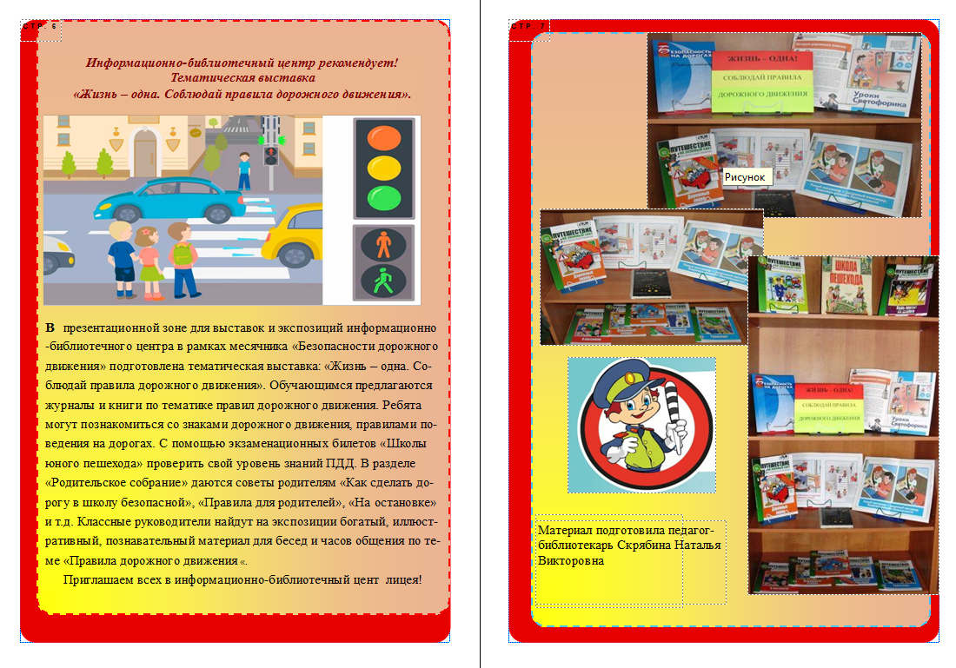
Электронная газета «Радуга» – информационный вестник ИТЛ №24, в котором информационно-библиотечный центр имеет свои постоянные рубрики: «Информационно-библиотечный центр рекомендует…», «Памятные даты», «Новости ИБЦ». Газета выходит каждую неделю, что позволяет оперативно знакомить читателей с предстоящими и прошедшими мероприятиями ИБЦ, новинками литературы и периодической печати как для лицеистов , так и для преподавателей. Возможности электронной газеты позволяют представлять информацию в красочной форме с необходимой аннотацией
к изданиям. Познакомиться со свежим номером газеты или заглянуть в архив газеты
можно с помощью «Сетевой город. Образование».

Slide 19
Виртуальная выставка
Одним из главных направлений в работе информационно-библиотечного центра в условиях ФГОС является продвижение книги и чтения средствами визуальной культуры. Газета и телестудия «Радуга», работающая в лицее, позволяют «оформить» виртуальную выставку – книжную или к знаменательным датам, организовать «виртуальную» экскурсию и, достаточно быстро, информировать своих читателей о новых поступлениях, привлекать их к чтению книг по той или иной тематике. Виртуальные выставки позволяют решать следующие задачи:
Освоить новый вид работы, применив цифровые технологии к выставочной работе
Сохранить экспозицию на более длительный срок, чем это предусматривает традиционная выставка
Дать возможность удаленному пользователю воспользоваться информационными
ресурсами ИБЦ

Slide 20
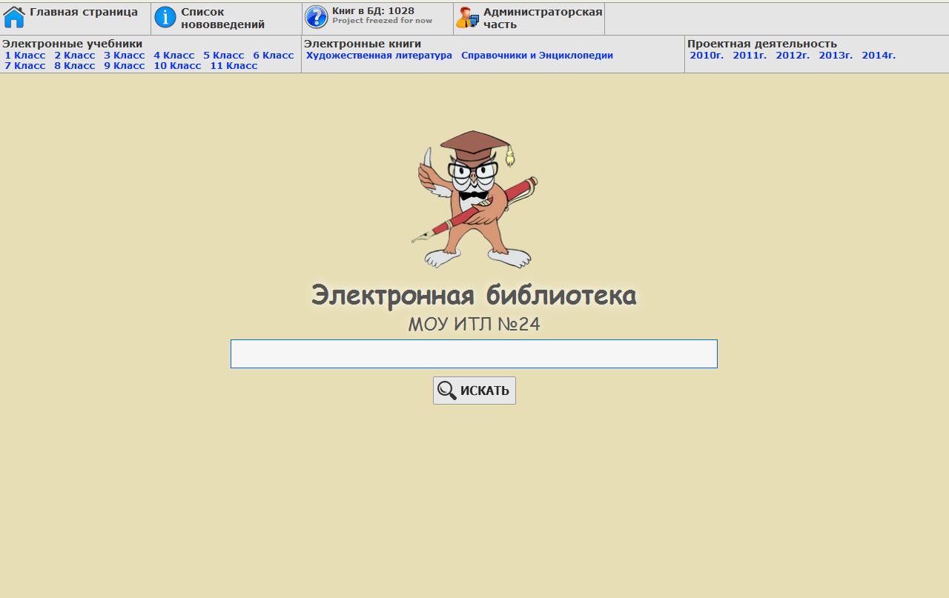
Электронная библиотека ИТЛ №24
Со всех сторон твердят о всеобщем снижении интереса к чтению. Но, согласно данным различных исследований ( в частности, исследования проведенного в 2011 году по заказу крупнейшего американского издательства «Схоластик»), растет доля детей, читающих электронные книги. Букридеры и разнообразные «читалки», планшеты и смартфоны прочно вошли в повседневную жизнь. Если у детей есть интерес к электронным
книгам, первоочередная задача ИБЦ– предоставить им
качественные электронные книги. Исходя из этого, в 2013 году была
разработана и создана собственная Электронная библиотека.

Slide 21
По степени доступности фонд Электронной библиотеки ИТЛ №24 в соответствии с действующим законодательством относится к документам ограниченного сетевого доступа (материалы доступны по локальной сети лицея). Разделы Электронной библиотеки:
Электронные версии учебников
Электронные книги: художественная литература, справочники и энциклопедии
Проектная деятельность
Поисковая система (навигатор) позволяет найти в электронной
библиотеке
нужный документ по фамилии автора или названию книги, для этого их
достаточно ввести в поисковое окно.

Slide 22
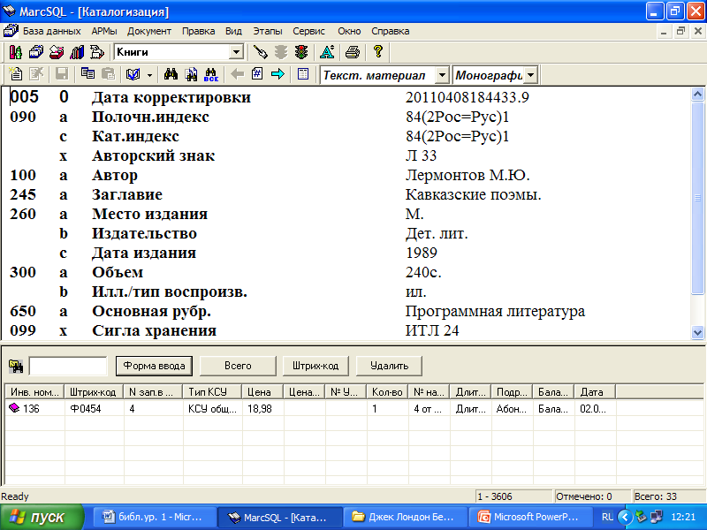
Библиотечно-информационная система АИБС «МАРК – SQL»
Компьютеризация библиотеки позволила раздвинуть рамки источников информации на всевозможных носителях. Вот уже несколько лет ИБЦ работает с электронным каталогом МАРК, что повышает эффективность библиотечно-библиографического и информационного обслуживания всех групп читателей. Автоматизированная библиотечно-информационная система АИБС «МАРК – SQL» обеспечивает комплексную автоматизацию всех библиотечных процессов, что позволило увеличить скорость и качество обслуживания читателей – с сентября 2012 года читатели абонемента и читального зала библиотеки проходят только электронную регистрацию. На учете в электронном каталоге стоит более 9 000 книг, около 20 000 учебников и примерно300 электронных документов. Система предлагает расширенный навигатор – поиск документа по названию, автору, ключевым
словам, сигле хранения, разделу, теме. Согласно статистическим данным системы
в день в среднем обслуживается 30-40 человек.

Slide 23
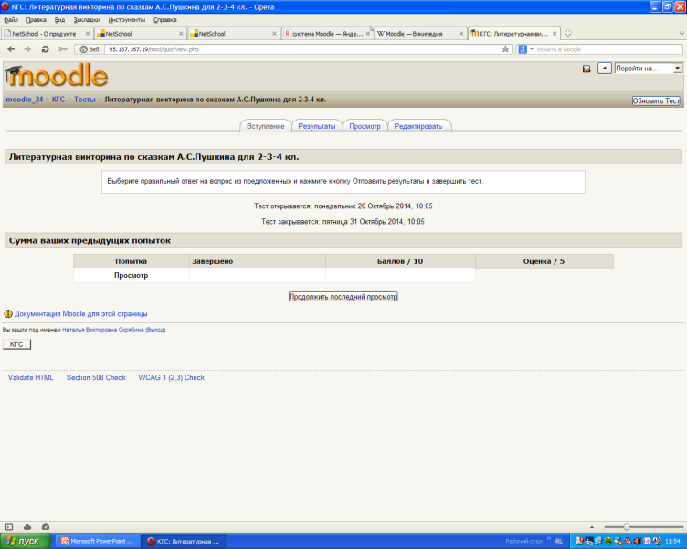
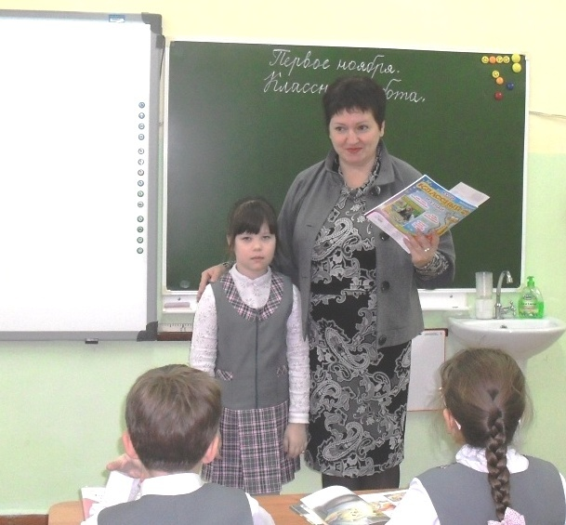
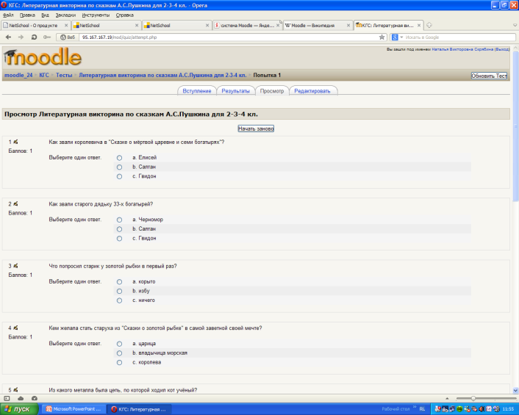
Лицейская библиотека в системе Moodle
Moodle — система управления курсами (электронное обучение), также известная как система управления обучением или виртуальная обучающая среда. Представляет собой свободное (распространяющееся по лицензии GNU GPL) веб-приложение, предоставляющее возможность создавать сайты для онлайн-обучения. В ИТЛ №24 эта система широко используется для дистанционного обучения всеми учителями по всем образовательным предметам. ИБЦ не остался в стороне от этого электронного ресурса и использует Moodle для создания
виртуальных викторин, что позволяет с минимальными затратами времени
объективно узнать знания большого количества учащихся, заинтересовать их и
мотивировать на чтение. Победители в каждом классе получают приз от
информационно-библиотечного центра.

Slide 24
Процесс модернизации школьных библиотек в информационно-библиотечные центры является очень важным, актуальным и во многом зависит от политики государства в данном направлении, а на местах от концепции развития образовательного учреждения и отношения администрации к работе педагога-библиотекаря.

Slide 25
Система поддержки талантливых детей
Одной из сторон деятельности ИБЦ является организация системы поддержки и информационного сопровождения направления работы лицея
«Одаренные дети».

Slide 26
ИБЦ был предложен буклет «Одаренные дети. ИБЦ – учителю» с целью познакомить учителей со справочными и энциклопедическими изданиями из фонда ИБЦ в помощь реализации программы «Одаренные дети». Представляем одну из стр. буклета.
Энциклопедия для детей. Русская литература. Ч.1. От былин и летописей до классики XIX века. Москва. Издательство Аванта+.
Энциклопедия для детей. Русская литература. Ч. 2. XX век. Москва. Издательство Аванта+.
Первая книга тома вводит читателя в чудесный мир сказок, былин и летописей Древней Руси. Рассказывает о знаменитых классиках XVIII и XIX столетий.
Основные разделы:
- устное народное творчество
- литература Древней Руси
- русская литература в XVII веке
- русская литература в XIX веке
Карамзин, Ломоносов, Фонвизин, Державин, Радищев, Крылов – эти громкие имена принадлежат русской литературе XVIII века. Жуковский, Грибоедов, Пушкин, Лермонтов, Гоголь, Тютчев, Фет, Тургенев, Некрасов, Достоевский, Толстой, Чехов –
имена золотого фонда русской литературы XIX века.

Slide 27
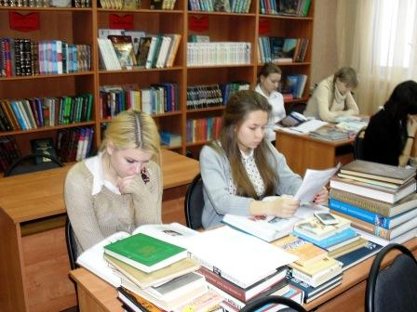
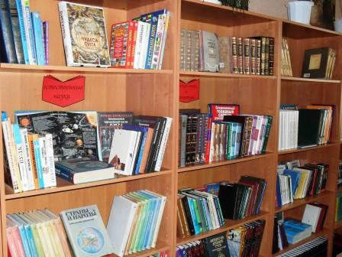
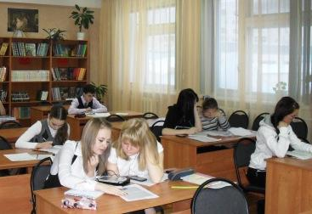
Подготовка к предметным олимпиадам
С первых дней учебного года и, особенно, в «горячие» дни проведения предметных олимпиад, информационно-библиотечный центр – это «место паломничества» лицеистов. Богатейший фонд дополнительной литературы по учебным предметам, электронные ресурсы и активная помощь педагога-библиотекаря находятся в распоряжении
учителей и лицеистов.

Slide 28
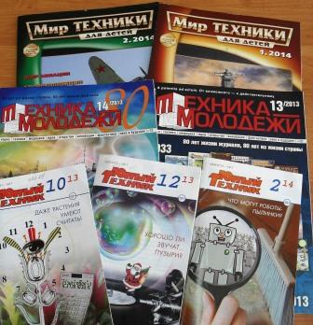
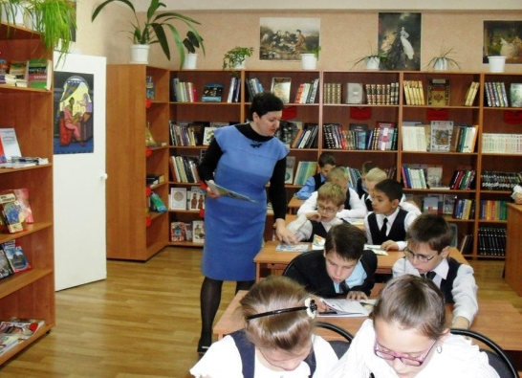
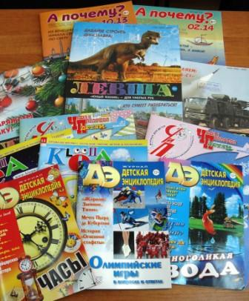
Периодические издания для лицеистов
Большим успехом у лицеистов пользуются детские познавательные, научно-популярные и развлекательные журналы. Ребята обращаются к ним при выборе тем и разработок исследовательских и проектных работ, а также, чтобы скоротать свободную минутку на перемене. Педагог-библиотекарь всегда придет на помощь при выборе нужного
журнала, подскажет, где найти необходимый материал.

Slide 29
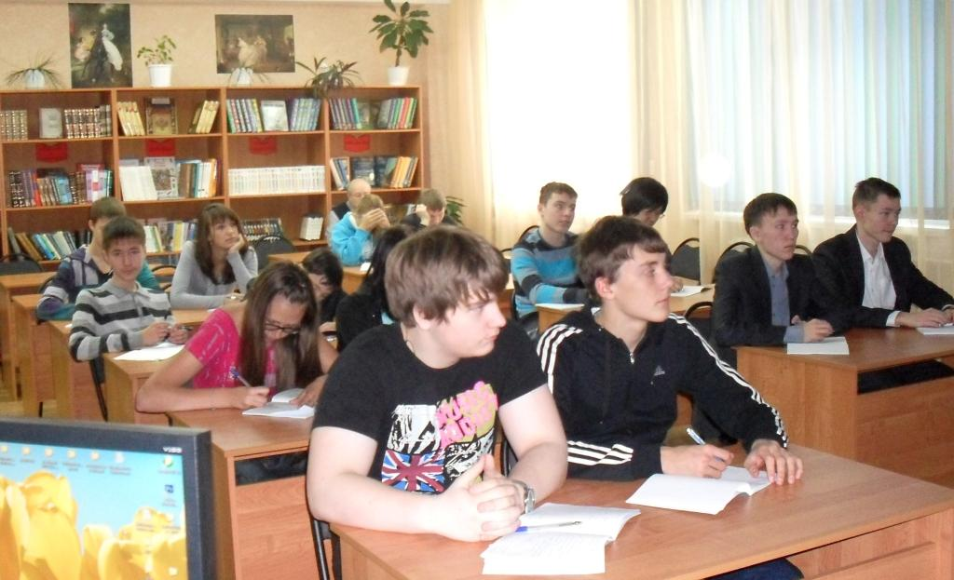
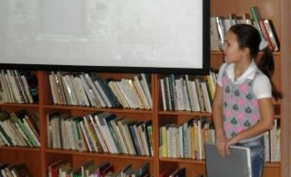
Информационно-библиотечный центр + НОУ (Научное Общество Учащихся)
ИБЦ активно сотрудничает с научным обществом учащихся (НОУ) МОУ ИТЛ №24. В ходе этой совместной работы педагоги-библиотекари знакомят учащихся с правилами составления библиографических списков для научных работ, справочным аппаратом книги, регулярно готовят подборки книг, электронных ресурсов по различным темам научных работ лицеистов. На базе ИБЦ проходят заседания секций НОУ, на которых ребята представляют свои проектные и исследовательские работы, знакомятся с технологией работы над проектом, подбирают нужную информацию, получают квалифицированную консультацию, встречаются с интересными людьми, которых специально приглашают на эти заседания. На сайте лицея http://sch24.ru/
в рубрике НОУ создана страничка «Библиографический список литературы
для использования в проектной и исследовательской работе обучающихся
(аннотированный)».

Slide 30
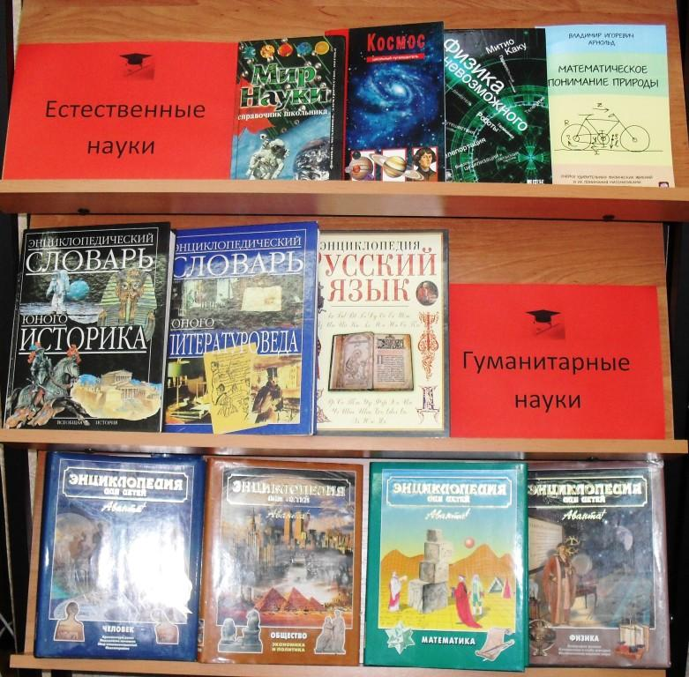
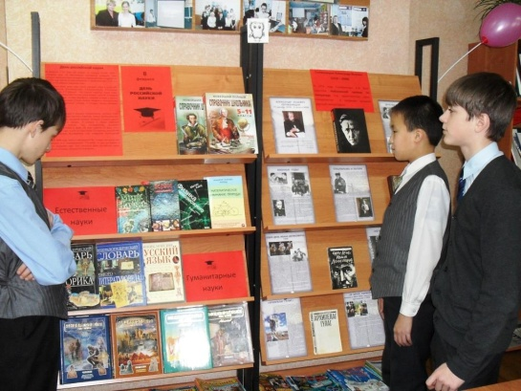
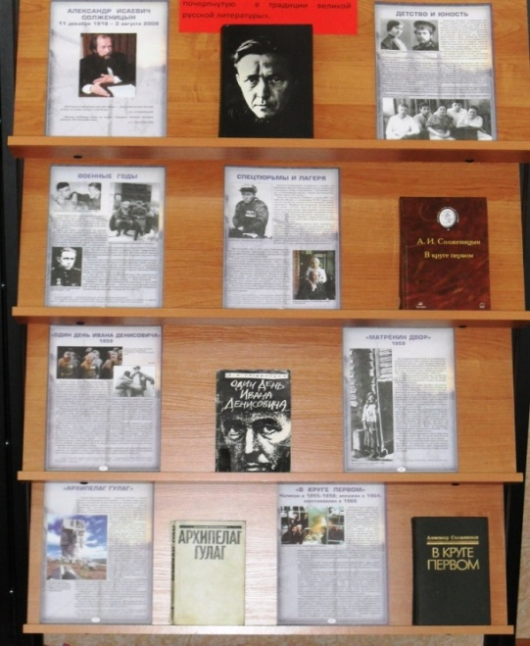
Одним из направлений совместной работы ИБЦ с НОУ является и организация книжных выставок с целью популяризации научной работы, знакомства обучающихся с выдающимися деятелями науки. Одна из выставок была посвящена празднованию Дня Российской науки и деятельности нобелевского лауреата по литературе Александру Исаевичу Солженицыну.
В фонде ИБЦ хранятся материалы проектных и исследовательских работ обучающихся лицея.

Slide 31
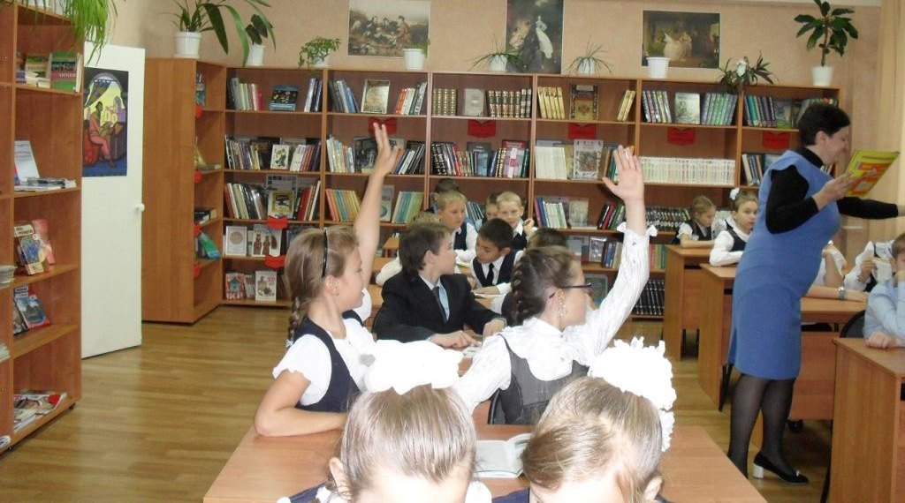
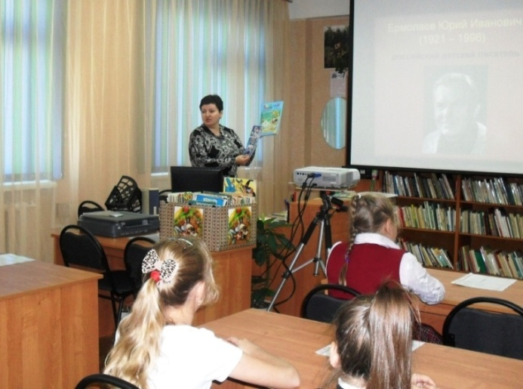
Библиотечный урок, беседа о прочитанном …
Использование самых современных информационных технологий во всех сферах деятельности ИБЦ позволяет вывести информационно-библиотечное обслуживание на качественно новый уровень. Но не следует при этом забывать о традиционных формах работы, ценность которых, прежде всего, в живом общении с читателем, а читателя с книгой. Поэтому в ИБЦ регулярно проходят библиотечные уроки на различные темы, встречи с интересными людьми, оформляются книжные выставки.
С большим успехом и интересом у обучающихся проходят библиотечные уроки, призванные привлечь ребят в библиотеку, заинтересовать их чтением хорошей и познавательной литературы. Тематика таких уроков различна: « По страницам детских журналов», «Приключенческая
литература», «Книги о космосе и космонавтах»,
«История книги», «Первое посещение библиотеки. Для первоклассников», «Структура
книги», «Книги-юбиляры» и многое другое.

Slide 32
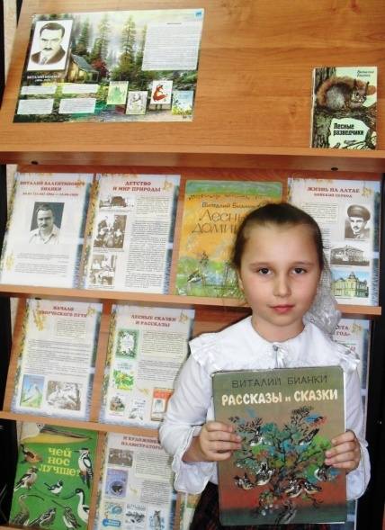
Книжные выставки
Организация книжных выставок - это одно из наиболее интересных направлений в работе ИБЦ. Именно благодаря наглядности мы можем показать
книжные выставки новых художественных и учебных изданий;
тематические выставки методических пособий к предметным неделям;
регулярные книжные выставки к юбилейным датам русских и зарубежных писателей;
систематические выставки книг-юбиляров;
оформление и регулярное обновление постоянно действующей выставки периодических изданий;
литературные викторины и
конкурсы.

Slide 33
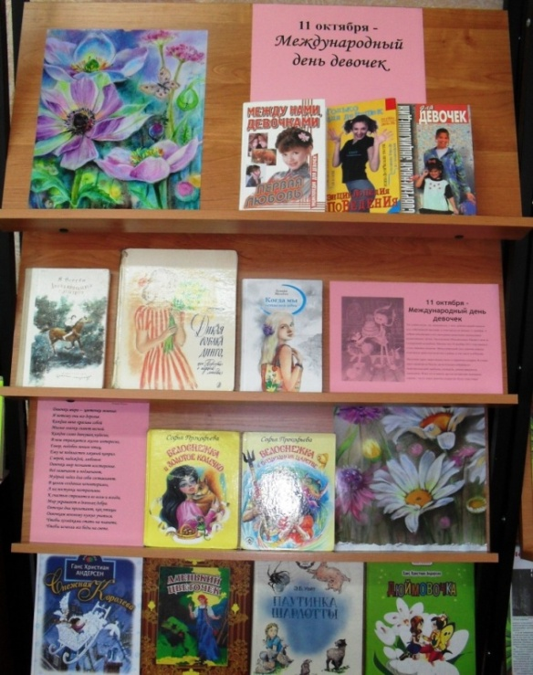
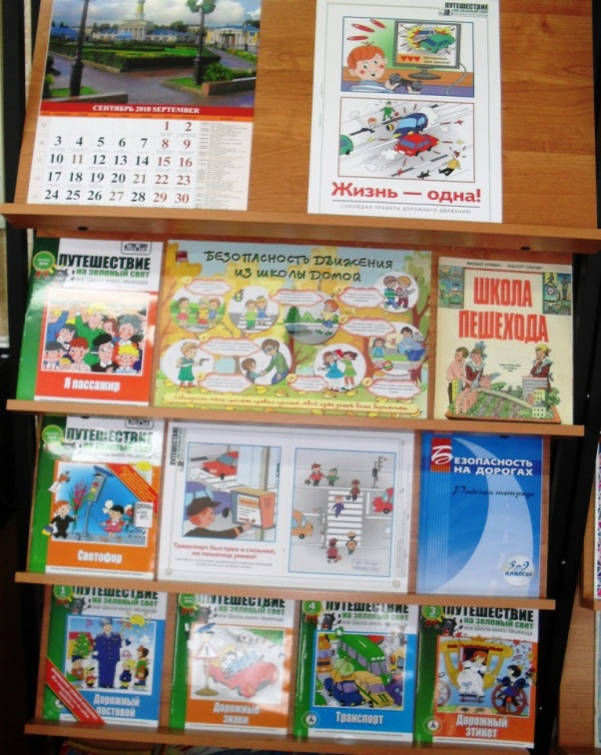

Slide 34
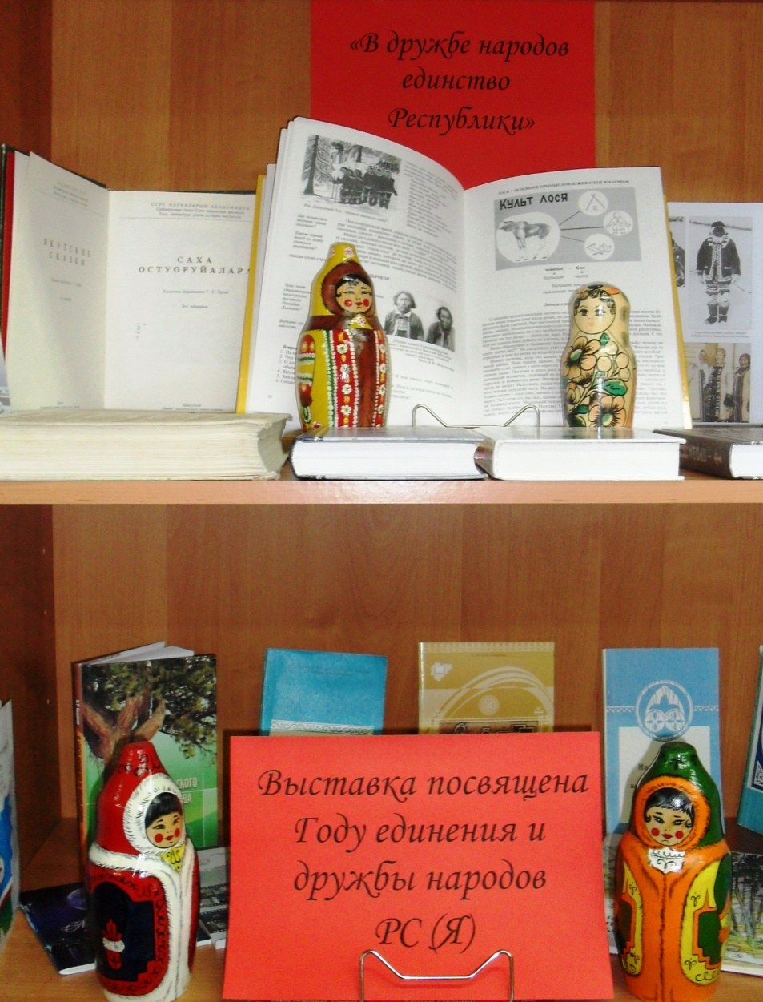
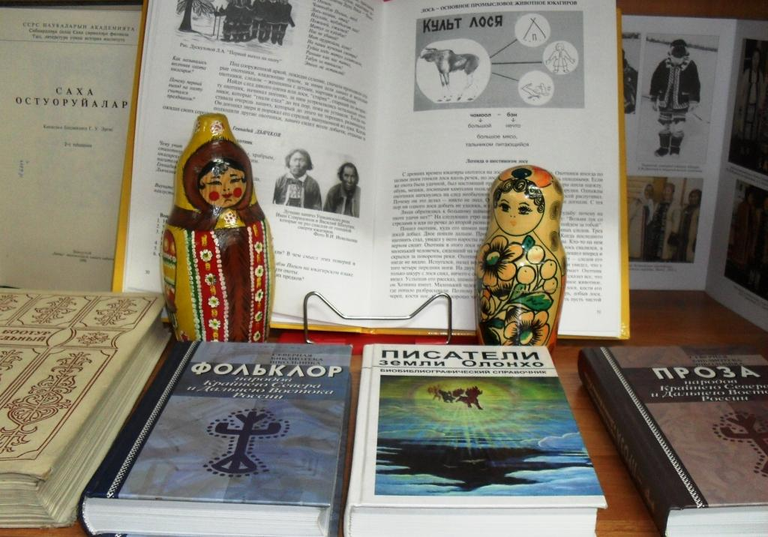
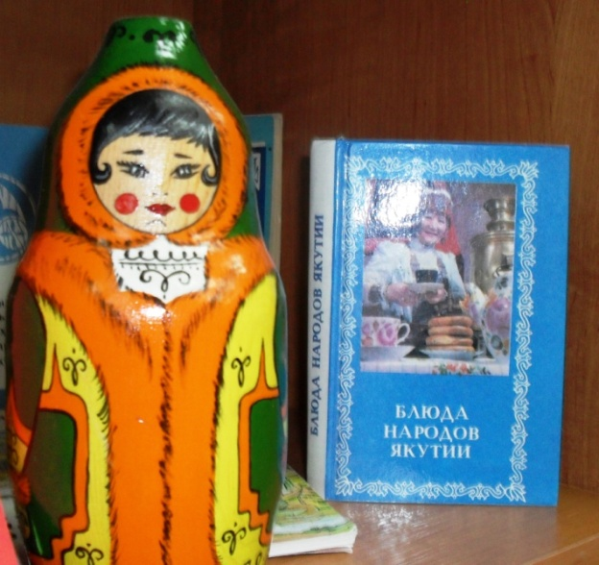

Slide 35
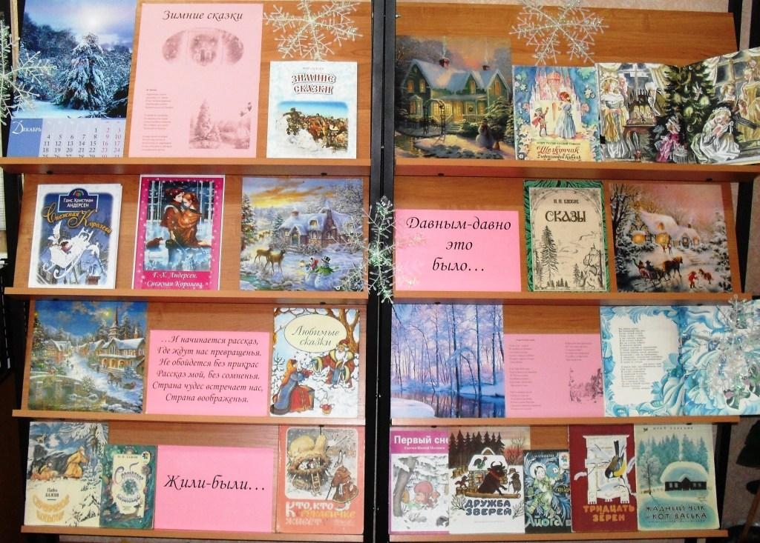

Slide 36
Деятельность информационно-библиотечного центра для развития учительского потенциала
Информационно-библиотечный центр - классному руководителю
На сайте нашего лицея http://sch24.ru/ в раделе «ИБЦ» в рубрике «Информационно-библиотечный центр – классному руководителю» предлагается:
Иллюстрированный аннотированный библиографический список книг библиотеки по внеклассной работе для классного руководителя;
Материал для родительского собрания по проблеме детского чтения
Ресурсы сети «Интернет» классному руководителю (адреса самых популярных сайтов с материалами в помощь классному руководителю);
Список рекомендуемых книг для
семейного чтения .

Slide 37
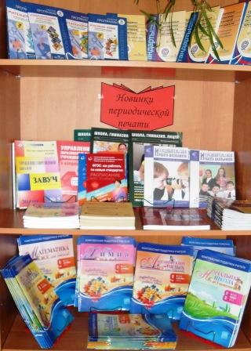
Информационно-библиотечный центр – учителю-предметнику, администратору
Для повышения качества методической , теоретической и практической работы учителей-предметников и администраторов ИБЦ предлагает обширную подписку периодических научно-теоретических, научно-методических и научно-практических изданий; электронные ресурсы. Для оперативного информирования учителей о поступивших новинках, библиотекарь использует электронную страничку
объявлений в «Сетевом городе. Образование».

Slide 38
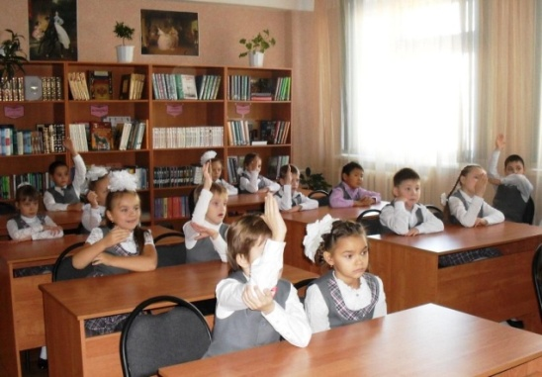
Основные функции информационно-библиотечного центра
Аккумулирующая – ИБЦ формирует, накапливает, систематизирует и хранит библиотечно-информационные ресурсы.
Сервисная – ИБЦ предоставляет информацию об имеющихся библиотечно-информационных ресурсах, организует поиск и выдачу, обеспечивает доступ к удаленным источникам информации.
Методическая – ИБЦ разрабатывает учебные и методические материалы по основам информационной культуры пользователей, алгоритмы и технологии поиска информации.
Учебная – ИБЦ организует подготовку по основам информационной культуры для различных категорий пользователей.
Просветительская – ИБЦ приобщает учащихся к сокровищам мировой и отечественной культуры.
Воспитательная – ИБЦ способствует развитию чувства патриотизма по отношению к государству, своей республике и лицею.
Социальная – ИБЦ содействует развитию способности пользователей к самообразованию и адаптации в современном информационном обществе.
Координирующая – ИБЦ согласовывает свою деятельность со всеми подразделениями Лицея, другими библиотеками,
ИБЦ для более полного удовлетворения потребностей пользователей в документах и информации.
Издательская – ИБЦ издает учебно-методические материалы по основам информационной
культуры, технологии поиска информации; рекламные материалы о деятельности ИБЦ.

Slide 39
Гуманистическая миссия информационно-библиотечного центра
ИБЦ обеспечивает всем членам лицейского коллектива свободный доступ к гуманистическим ресурсам, воплощенным в книжных фондах, электронных изданиях и информационных сетях. Вместе с тем обеспечивается защита учащихся от информации, опасной для их здоровья и нравственного развития. Педагоги-библиотекари вооружают обучающихся навыками самообразования, развивая воображение, память и критическое мышление. За годы учебы в лицее формируется гражданское и патриотическое самосознание личности, от которого зависит национальная безопасность страны. ИБЦ располагает незаменимыми средствами для активного участия в этом педагогическом процессе.
Добро пожаловать в информационно-библиотечный центр
МОУ ИТЛ №24

